Slide 1




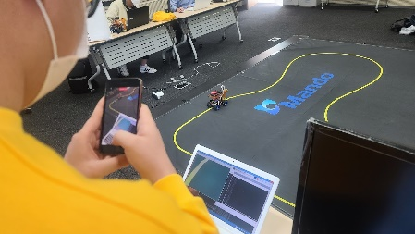
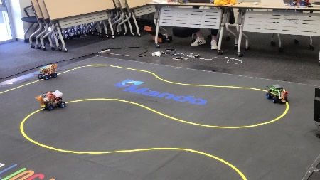
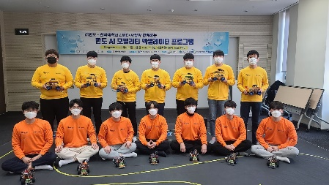
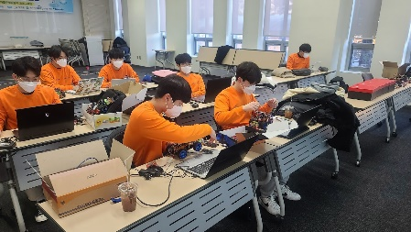

Slide 2

파이썬, 인공 지능
예제 문제-3

Slide 3
GITHUB 사용법
제출은 github로 파이썬 repository 만들고 날짜별로 코드 제출
https://www.youtube.com/watch?v=lelVripbt2M

Slide 4
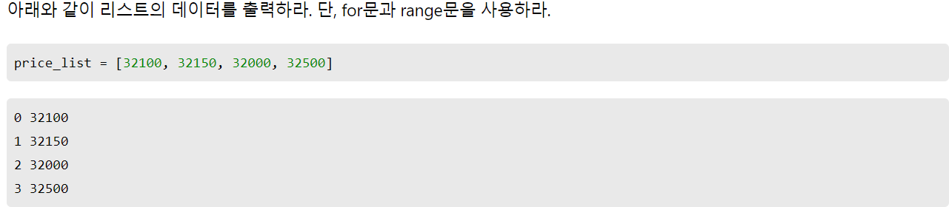
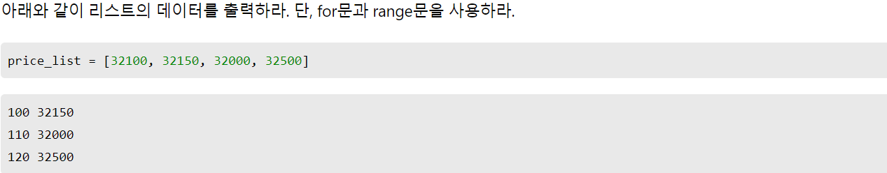
1.
2.

Slide 5
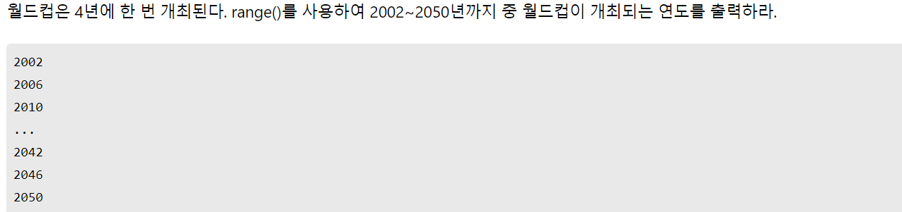
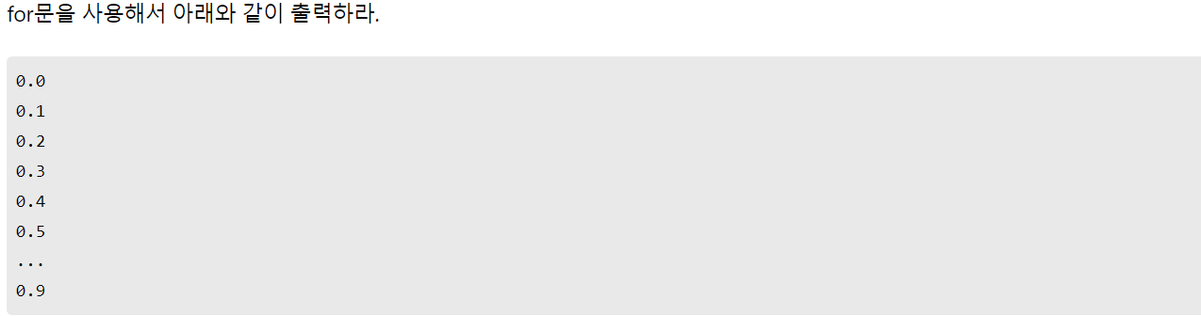
3.
4.

Slide 6
5.
6.
7.

Slide 7
8.
9.
10.

Slide 8
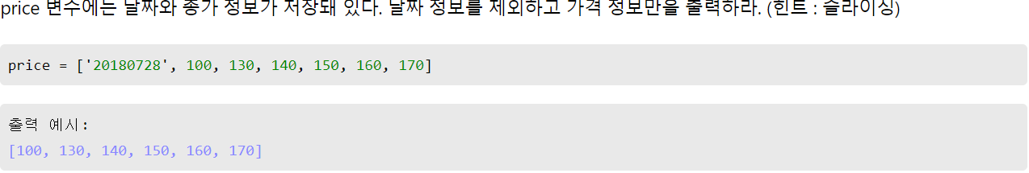
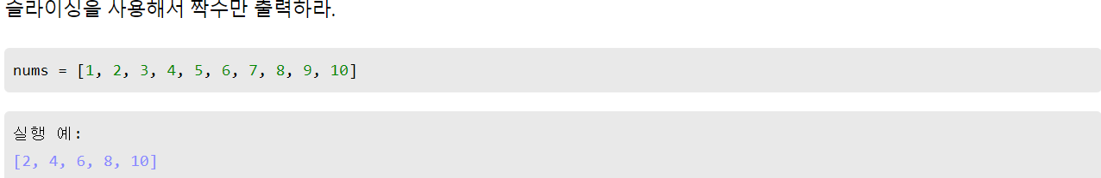
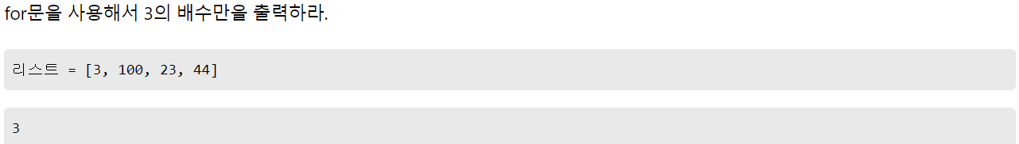
11.
12.
13.

Slide 9
감사합니다.

